Slide 1
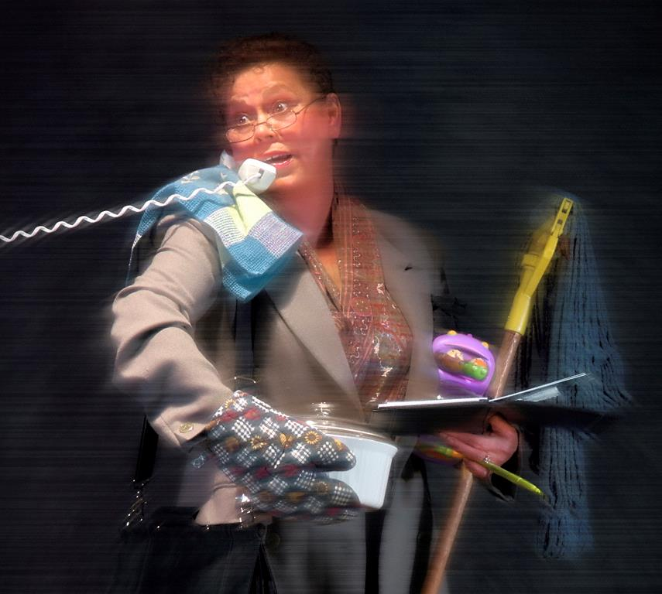
VIAŢA ÎNTR-O SOCIETATE DE TIPUL 24/7
Studiul 1 pentru 3 iulie 2021

Slide 2
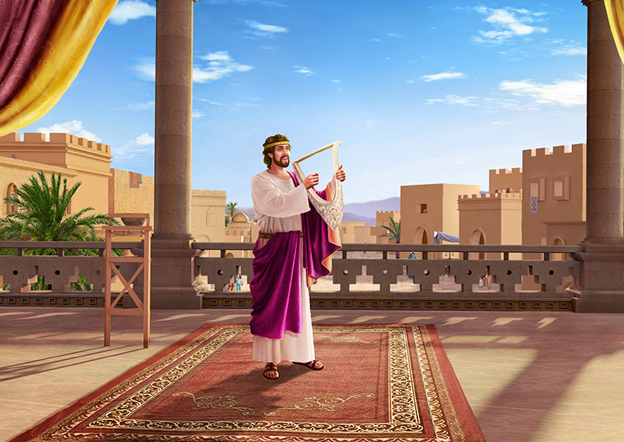
„Sufletul meu suspină şi tânjeşte de dor după curţile Domnului; inima şi carnea mea strigă către Dumnezeul cel Viu!”
(Ps. 84:2)

Slide 3
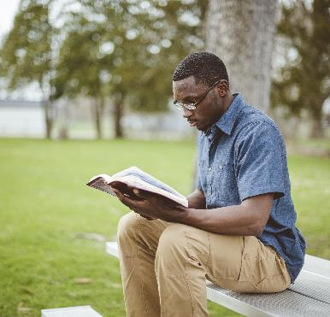
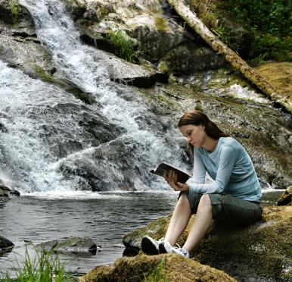
A trăi într-o societate care funcţionează douăzeci şi patru de ore pe zi, şapte zile pe săptămână este o adevărată provocare.
Cum putem găsi odihnă în mijlocul agitaţiei?
După cum vom vedea de-a lungul acestui trimestru, Dumnezeu ne-a dat în Cuvântul Său orientările necesare pentru a găsi nu numai odihna fizică şi mentală, ci - mai ales - cea mai importantă odihnă, cea spirituală.
Necesitatea odihnei.
Dumnezeu este preocupat de odihnă.
Odihna biblică:
Odihna în V.T.
Odihna în N.T.
Odihna fără Dumnezeu.

Slide 4
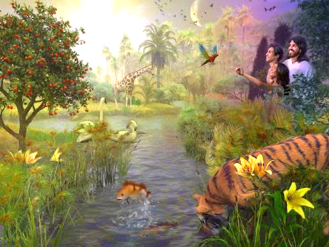
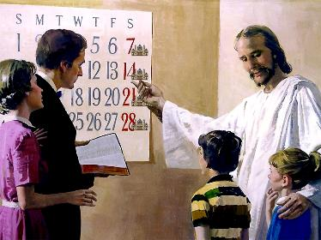
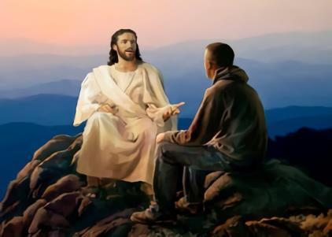
NECESITATEA ODIHNEI
„dar ziua a şaptea este Sabatul Domnului, Dumnezeul tău. Să nu faci nicio lucrare, nici tu, nici fiul tău sau fiica ta, nici robul tău sau roaba ta, nici boul, nici asinul şi niciun alt animal de‑al tău, nici străinul care locuieşte în cetatea ta, pentru ca robul tău şi roaba ta să se odihnească la fel ca tine.” (Deuteronom 5:14)
Cu toţii, fără excepţie, avem nevoie de odihnă. Chiar şi animalele au nevoie de ea! Chiar şi Adam şi Eva au avut nevoie să se odihnească într-o lume perfectă, fără păcat şi stres. Însuşi Dumnezeu s-a odihnit după 6 zile de muncă! (Gen. 2:1-3).
Dumnezeu a plasat în timp un palat care să ne ofere odihnă. O odihnă care depăşeşte recuperarea din oboseala fizică sau psihică.
La fiecare şase zile de muncă, Dumnezeu ne porunceşte ca, aşa cum a făcut El, să dedicăm 24 de ore să ne odihnim în compania Sa (Exodul 20:8-11).

Slide 5
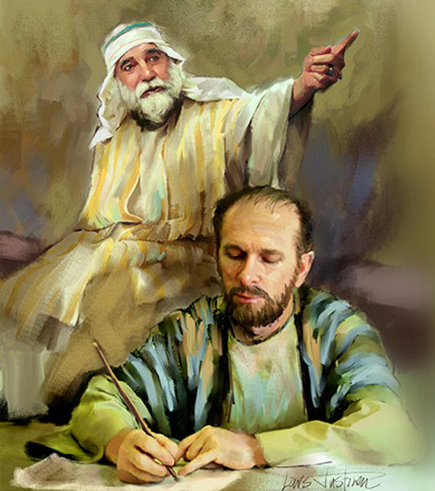
DUMNEZEU SE PREOCUPĂ DE ODIHNĂ
„Tu zici: ‘Vai de mine! Domnul a adăugat întristare la durerea mea. Sunt sleit din cauza suspinelor şi nu găsesc odihnă.’” (Ieremia 45:3)
Ce a motivat lipsa de odihnă a lui Baruc, secretarul lui Ieremia (Ieremia 45:1-5)?
Au fost vremuri rele pentru Ierusalim. Cu un an înainte, Nebucadneţar atacase oraşul şi luase prizonieri pe câţiva dintre prinţi şi unele din uneltele templului (Dan. 1:1).
La această durere s-a adăugat tristeţea mesajelor de distrugere pe care Dumnezeu le trimitea prin Ieremia. Era sub o epuizare emoţională teribilă şi nu-şi putea găsi odihnă.

Slide 6
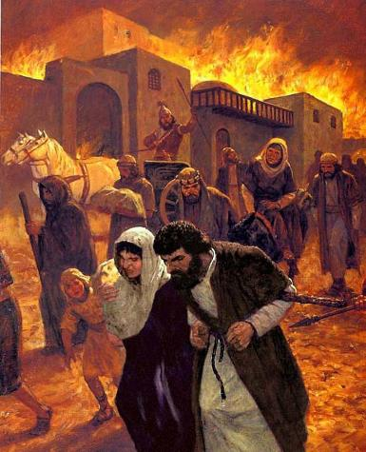
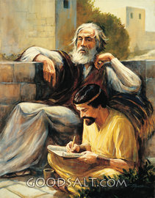
DUMNEZEU SE PREOCUPĂ DE ODIHNĂ
„Tu zici: ‘Vai de mine! Domnul a adăugat întristare la durerea mea. Sunt sleit din cauza suspinelor şi nu găsesc odihnă.’” (Ieremia 45:3)
Dumnezeu îi oferă lui Baruc un răspuns dublu:
Înţeleg durerea ta. Mă doare enorm să trebuiască să-mi pedepsesc copiii; să-i distrug pe cei pe care i-am creat cu dragoste şi i-am îngrijit.
Îţi voi păstra viaţa. Chiar şi în mijlocul distrugerilor, „Ţie însă îţi voi da ca pradă propria ta viaţă, oriunde vei merge.” (Ieremia 45:5)
În tristeţe şi durere, Dumnezeu are o promisiune specială şi pozitivă pentru fiecare dintre noi. Ne oferă o pauză, o odihnă, în mijlocul dificultăţilor.

Slide 7
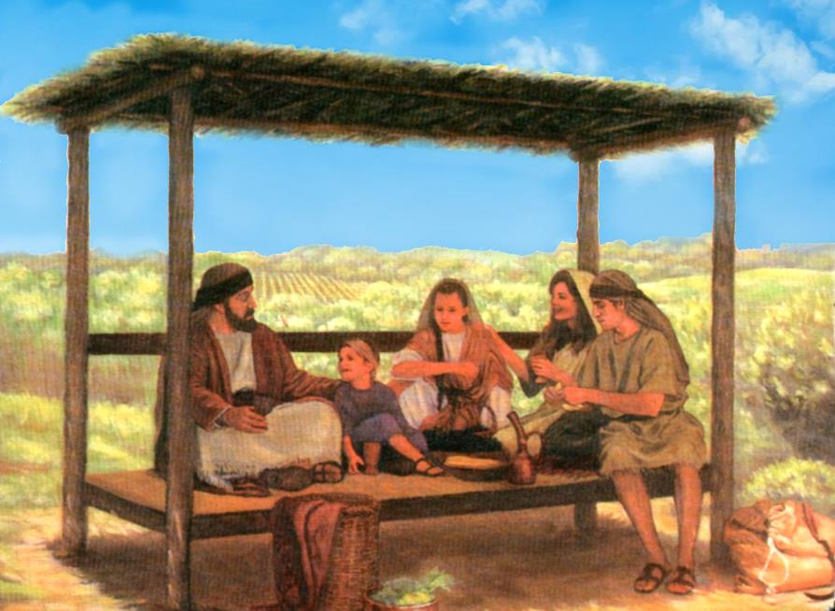
ODIHNA ÎN VECHIUL TESTAMENT
„În ziua a şaptea, Dumnezeu Şi‑a sfârşit lucrarea pe care o făcuse. El S‑a odihnit” (Geneza 2:2)
Vechiul Testament foloseşte diferiţi termeni ebraici pentru a marca odihna:
shabbat
Gen. 2:2-3; Ex. 5:5
A înceta munca, a se odihni, a-şi lua o vacanţă
nuakh
Ex. 20:11; Deut. 5:14; Iov 3:13; Num. 10:36; 2 Regi 2:15
A se odihni, a se aşeza, a veni. Se foloseşte în porunca a 4-a
shaqat
Iosua 11:23
A se odihni, a primi alinare, a fi liniştit
raga`
shakab
Deut. 28:65; Ier. 50:34
Utilizat în mod obişnuit cu fraze care indică incapacitatea de a se odihni
A se întinde, a dormi, a fi mort
Deut. 31:16; 2 Sam. 7:12

Slide 8
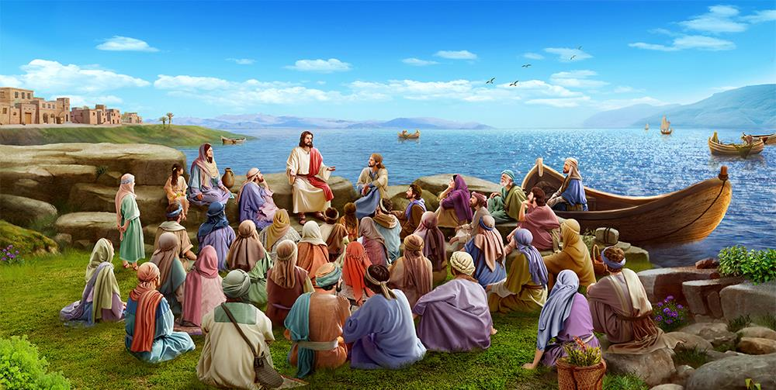
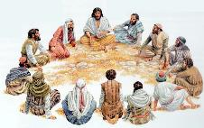
ODIHNA ÎN NOUL TESTAMENT
„Isus le‑a zis: „Veniţi cu Mine într‑un loc pustiu, doar voi singuri, şi odihniţi‑vă puţin!“ Căci erau mulţi care veneau şi plecau, iar ei n‑aveau timp nici măcar să mănânce.” (Marcu 6:31)
Noul Testament foloseşte, de asemenea, diferiţi termeni greceşti pentru a denumi odihna:
anapauō
Mat. 11:28; 26:45; 1 Cor. 16:18
Odihnă, relaxare, reînviorare. Se poate referi la odihna fizică sau morală.
hēsychazō
Luc. 23:56; 1 Tes. 4:11; Fapte ap. 11:18
Odihna sabatului, viaţă liniştită; a tăcea pentru că nu are nimic de obiectat
katapauō
Evrei 4:4
A face să înceteze, a face să se odihnească, a se odihni. Folosit în Evrei 4
În Marcu 6:31 Isus le porunceşte ucenicilor să se retragă pentru a se odihni. Perioadele de odihnă ne protejează sănătatea şi bunăstarea emoţională. Acest principiu ar trebui să se aplice oricărei perioade aglomerate, chiar şi atunci când facem lucrarea lui Dumnezeu.

Slide 9
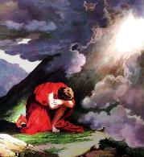
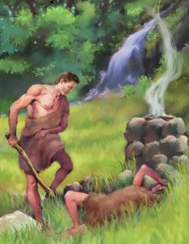
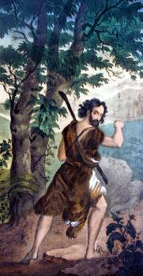
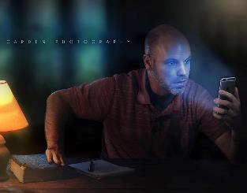
ODIHNA FĂRĂ DUMNEZEU
„Iată, Tu m‑ai izgonit azi de pe faţa pământului şi voi fi ascuns dinaintea feţei Tale. Voi fi fugar şi rătăcitor pe pământ şi oricine mă va găsi mă va ucide.” (Geneza 4:14)
Aceasta este declaraţia unei persoane care fuge de Dumnezeu. Care refuză să-şi recunoască păcatul. Temându-se doar de pedeapsa pe care o poate primi pentru faptele sale rele.
Fugind de la Dumnezeu, Cain a încercat să-şi satisfacă nevoia de odihnă spirituală şi dorul său de har divin, alergând după lucruri, relaţii umane sau o viaţă excesiv de aglomerată. Foarte actual, nu crezi?
O viaţă cu activitate agitată, o viaţă 24/7, o viaţă fără odihna pe care o oferă Dumnezeu, ne va face să pierdem perspectiva; să ne epuizăm fizic, psihic şi emoţional; să neglijăm rugăciunea şi studiul Bibliei; pe scurt, să ne îndepărtăm de Sursa odihnei, de Sursa vieţii (Matei 11:28).

Slide 10
„Avem nevoie să apreciem mai pe deplin însemnătatea cuvintelor: „Cu ... drag stau la umbra lui”. (Cântarea Cântărilor 2:3). Cuvintele acestea nu aduc în mintea noastră tabloul unei treceri grăbite, ci al unei odihne liniştite.[…] Să ne abatem de la căile pline de praf şi dogoritoare ale vieţii şi să ne odihnim la umbra iubirii Domnului Hristos. Aici câştigăm tărie pentru luptă. Aici învăţăm cum să mai uşurăm truda şi chinul şi cum să vorbim şi să cântăm spre lauda lui Dumnezeu. Cei obosiţi şi împovăraţi să înveţe de la Hristos lecţia încrederii liniştite. Ei trebuie să şadă la umbra Lui dacă vor să aibă pacea şi odihna Lui.”
E. G. W. (Mărturii pentru comunitate, vol. 7, pag. 69)

